Slide 1
ОДАРЁННЫЕ ДЕТИ И ОСОБЕННОСТИ РАБОТЫ С НИМИ.

Slide 2
ОДАРЁННОСТЬ ЧЕЛОВЕКА – ЭТО МАЛЕНЬКИЙ РОСТОЧЕК, ЕДВА ПРОКЛЮНУВШИЙСЯ ИЗ ЗЕМЛИ И ТРЕБУЮЩИЙ К СЕБЕ ОГРОМНОГО ВНИМАНИЯ. Необходимо холить и лелеять, ухаживать за ним, сделать всё необходимое, чтобы он вырос и дал обильный плод. В.А.Сухомлинский

Slide 3
ОДАРЕННОСТЬ - значительное по сравнению с возрастными нормами опережение в умственном развитии либо исключительное развитие специальных способностей (музыкальных, художественных, спортивных и др.).
Одаренный ребенок – это ребенок с достаточно высоким уровнем развития.

Slide 4
Министерство образования Российской Федерации Федеральная целевая программа “Одаренные дети”
Требуется серьезная просветительская работа
среди учителей и работников народного образования,
а также родителей для формирования у них
научно адекватных и современных представлений
о природе, методах выявления и путях развития одаренности
Создание условий,
обеспечивающих выявление и развитие одаренных детей,
реализацию их потенциальных возможностей,
является одной из приоритетных задач
современного общества

Slide 5
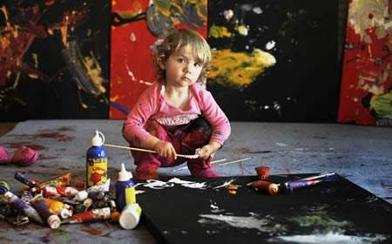

Slide 6
Виды одаренности:
Актуальная и потенциальная;
Общая и специальная;
Интеллектуальная одаренность;
Академическая одаренность;
Творческая одаренность;
Талантливость - специальная одаренность (художественная, спортивная и т. д.);
Социальная одаренность.

Slide 7
Общие признаки одаренности:
Высокая любознательность и исследовательская активность;
Способность устанавливать причинно-следственные связи и делать выводы;
Способность классифицировать, умение широко пользоваться накопленными знаниями;
Отличная память;
Большой словарный запас;
Повышенная концентрация внимания на чем-либо;
Упорство в достижении результата.

Slide 8
Интеллектуальная и академическая одаренность
Главным является то, что дети с одаренностью этого вида быстро овладевают основополагающими понятиями, легко запоминают и сохраняют информацию. Высоко развитые способности переработки информации позволяют им преуспевать во многих областях знаний.
Несколько иной характер имеет академическая одаренность, которая проявляется в успешности обучения отдельным учебным предметам и является более частой и избирательной.

Slide 9
Творческая одаренность.
Прежде всего продолжаются споры о самой необходимости выделения этого вида одаренности. Суть разногласий состоит в следующем:
Одни специалисты полагают, что творчество является неотъемлемым элементом всех видов одаренности, которые не могут быть представлены отдельно от творческого компонента. Так, А.М. Матюшкин настаивает на том, что есть лишь один вид одаренности — творческая: если нет творчества, бессмысленно говорить об одаренности.
Другие исследователи отстаивают правомерность существования творческой одаренности как отдельного, самостоятельного вида.
Одна из точек зрения такова, что одаренность порождается или способностью продуцировать, выдвигать новые идеи, изобретать или же способностью блестяще исполнять, использовать то, что уже создано.

Slide 10
Специальная одаренность.
Этот вид одаренности поддерживается и развивается в специальных школах, кружках, студиях, секциях. Он подразумевает высокие достижения в области художественного творчества и исполнительского мастерства в музыке, живописи, скульптуре, актерские способности, спортивные. У них остается мало возможностей для успешной учебы, они часто нуждаются в индивидуальных программах по школьным предметам, в понимании со стороны учителей и сверстников.

Slide 11
Социальная одаренность.
Определение социальной одаренности гласит, что это исключительная способность устанавливать зрелые, конструктивные взаимоотношения с другими людьми. Социальная одаренность выступает как предпосылка высокой успешности в нескольких областях. Она предполагает способности понимать, любить, сопереживать, ладить с другими, что позволяет быть хорошим педагогом, психологом, социальным работником. Таким образом, понятие социальной одаренности охватывает широкую область проявлений, связанных с легкостью установлений и высоким качеством межличностных отношений. Эти особенности позволяют быть лидером, то есть проявлять лидерскую одаренность, которую можно рассматривать как одно из проявлений социальной одаренности.

Slide 12
Факторы, влияющие на развитие одаренности:
Неравномерность возрастного развития одаренных детей;
Семья одаренного ребенка;
Взаимоотношения одаренного ребенка со сверстниками и взрослыми;
Личность одаренного ребенка.

Slide 13
РАЗМИНКА. 1. дисциплинированный. 2. неровно успевающий. 3.организованный. 4. выбивающий из общего темпа. 5. эрудированный. 6. странный в поведении, непонятный. 7. умеющий поддержать общее дело. 8. выскакивающий на уроке с нелепыми замечаниями. 9. стабильно успевающий (всегда хорошо учится). 10. занятый своими делами (индивидуалист).

Slide 14
11. быстро, «на лету» схватывающий. 12. конфликтный, необщительный. 13. общающийся легко, приятный в общении. 14. иногда тугодум, иногда не может понять очевидного. 15. ясно, понятно для всех выражающий свои мысли. 16. не всегда желающий подчиняться большинству или официальному руководителю. Каких + у вас больше? Если чётных, то ВЫ являетесь нестандартным учителем!

Slide 15
Система поддержки одарённости в МОУ «СОШ№73»
Развитие образовательного пространства,
поддерживающего творческую среду
Внеурочное
пространство
Дополнительное
образование
Урочное
пространство

Slide 16
Вот вышел сеятель сеять; И когда он сеял, иное упало при дороге, И налетели птицы и поклевали то; Иное упало на места каменистые. Где немного было земли, И вскоре взошло, потому что земля была неглубоко; Когда же взошло солнце, увяло И, как не имело корня, засохло. Иное упало в терние, И выросло терние и заглушило его. Иное упало на добрую землю И принесло плод…

Slide 17
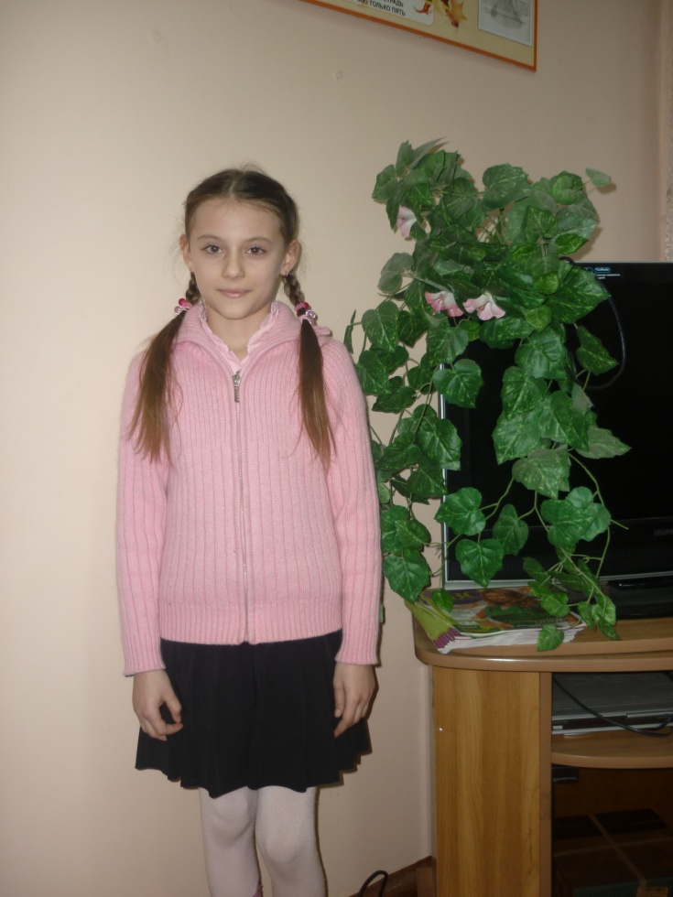
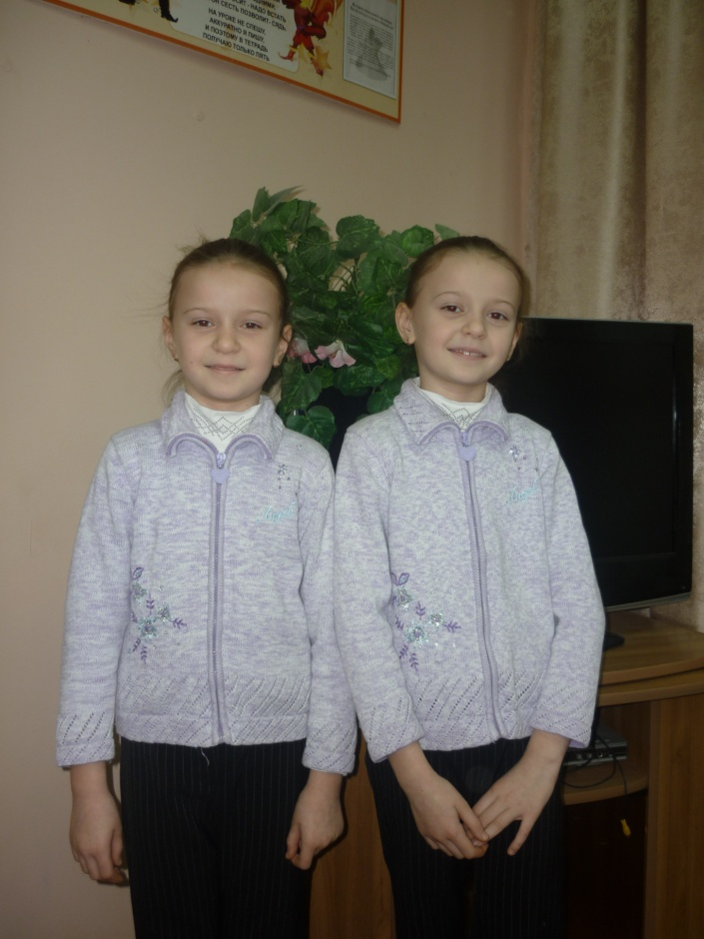
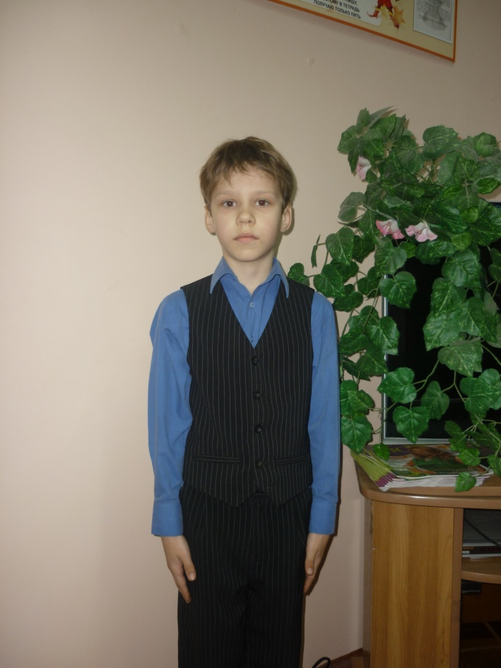
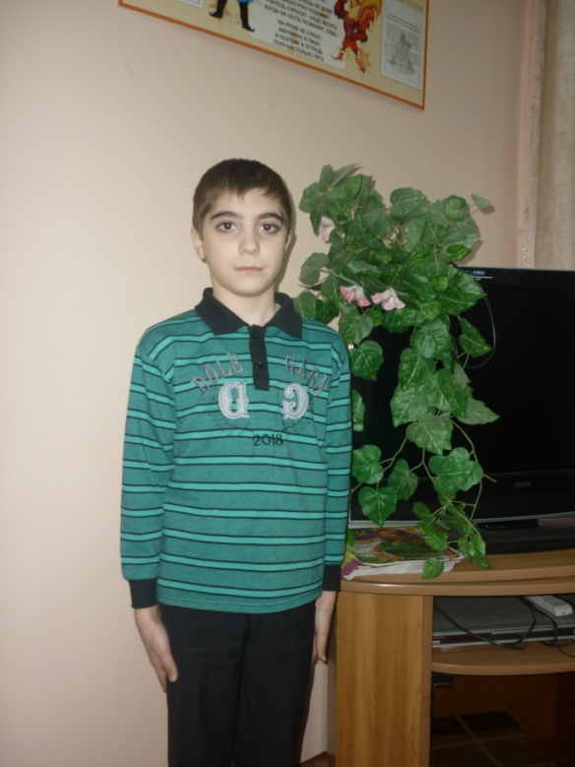

Slide 18
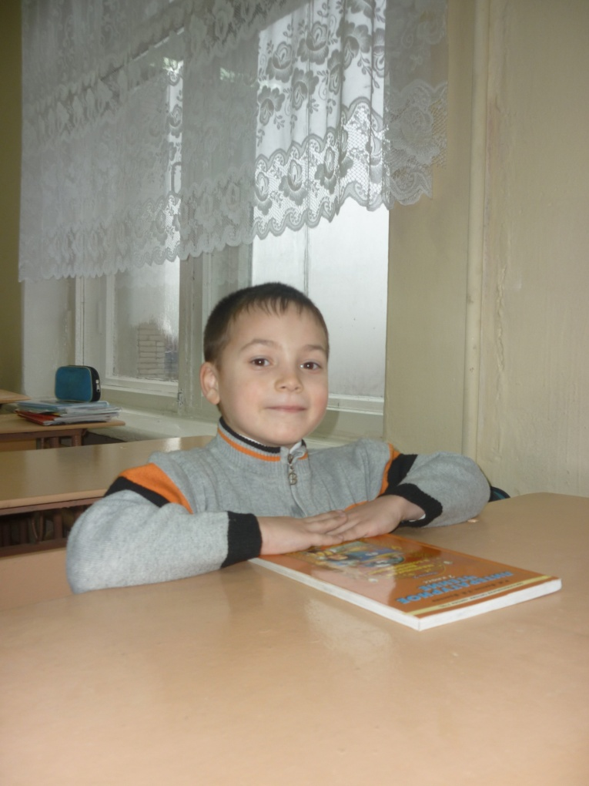
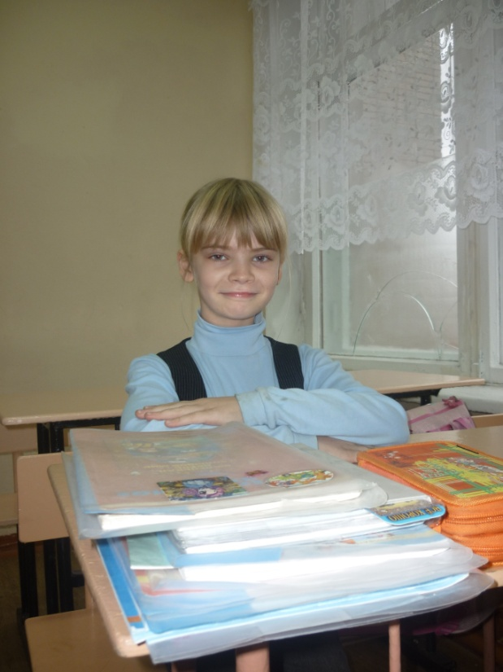
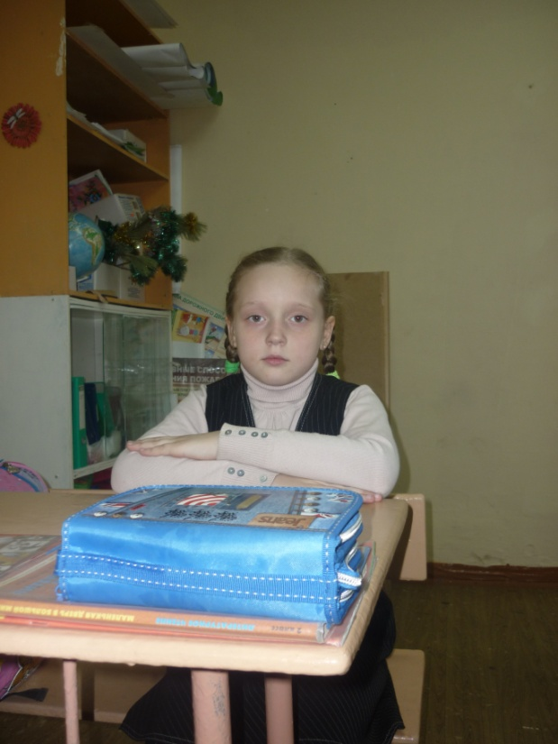
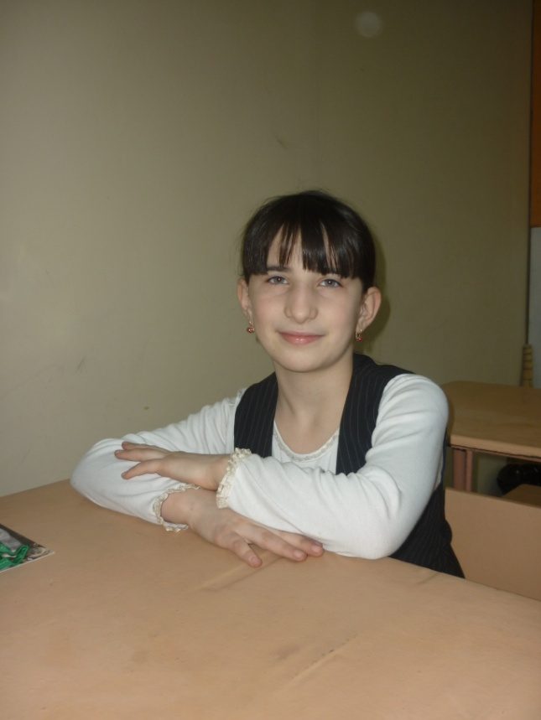
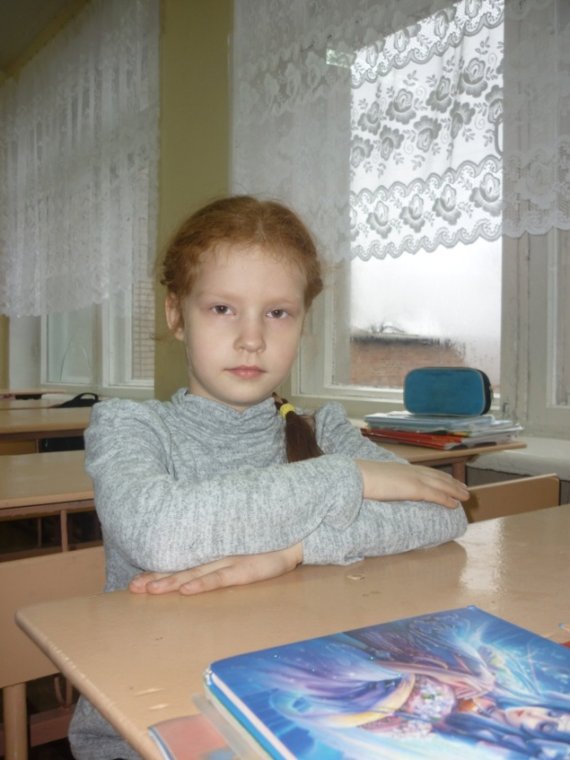

Slide 19
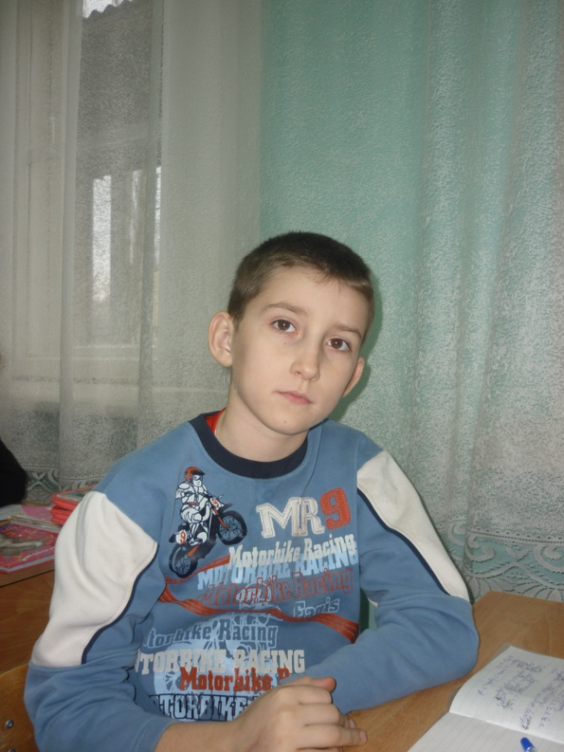
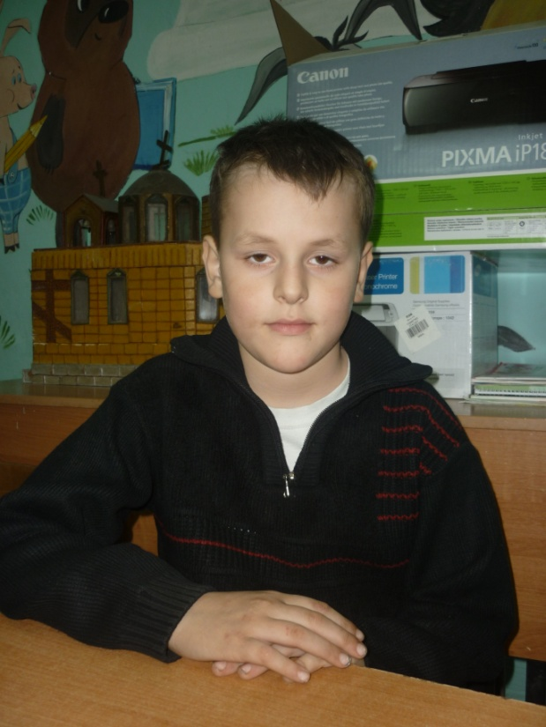
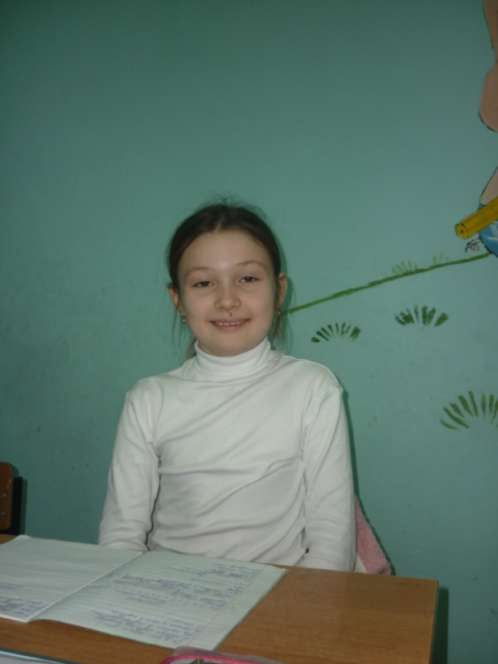
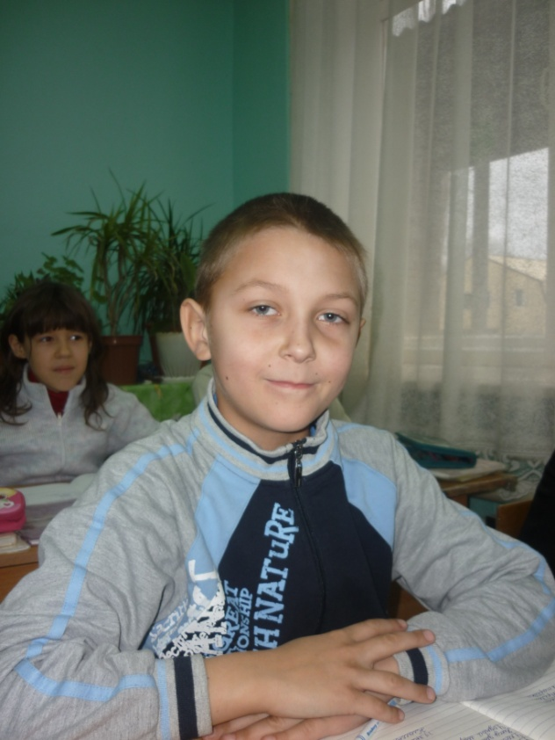
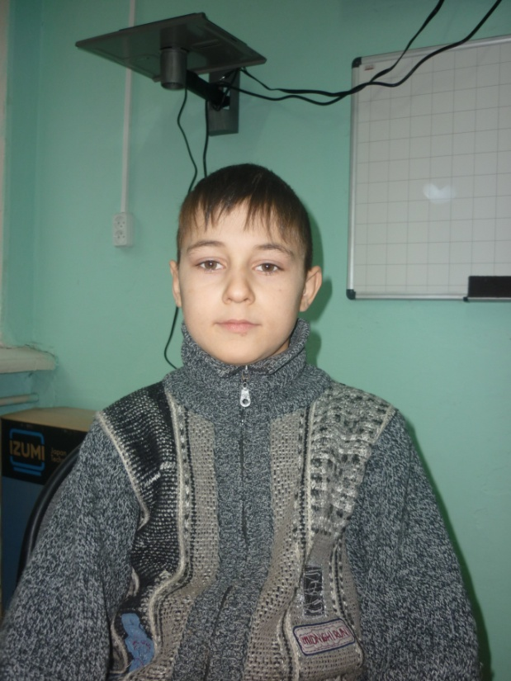

Slide 20
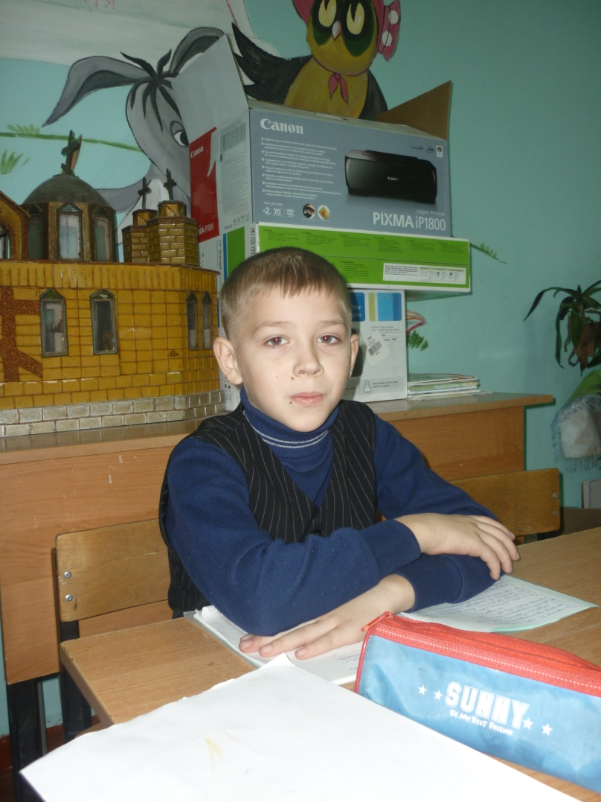
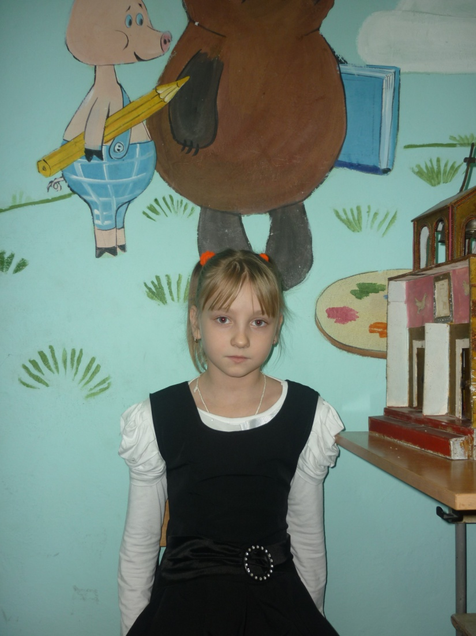

Slide 21
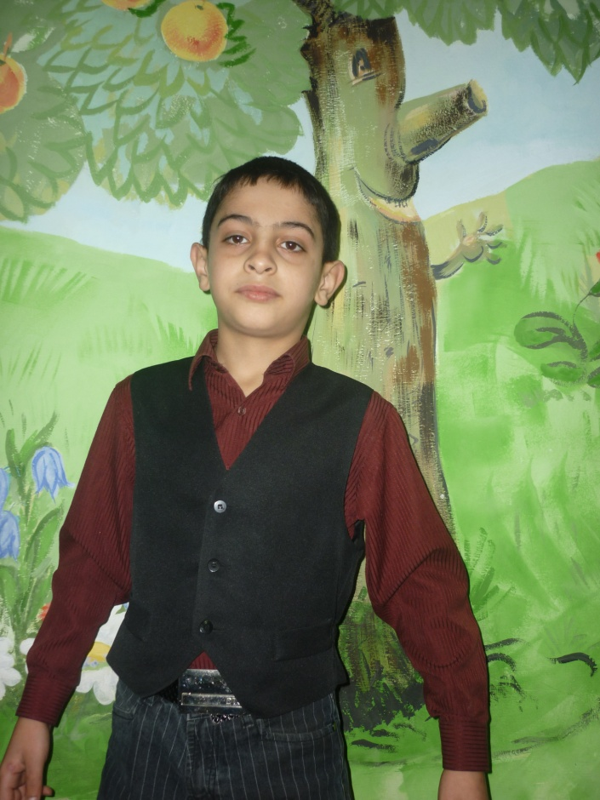
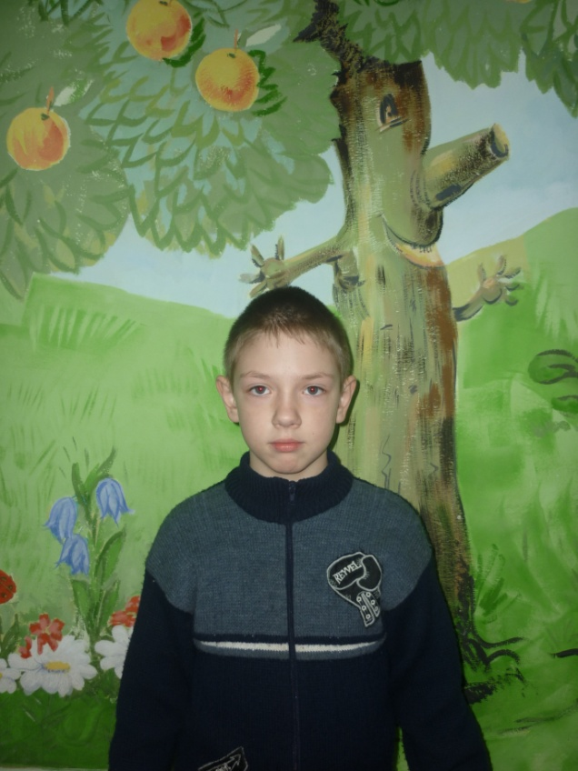
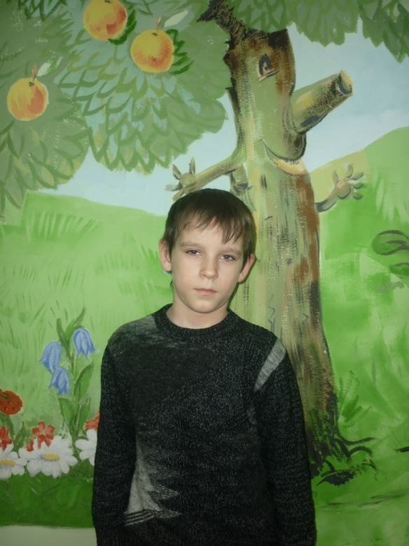
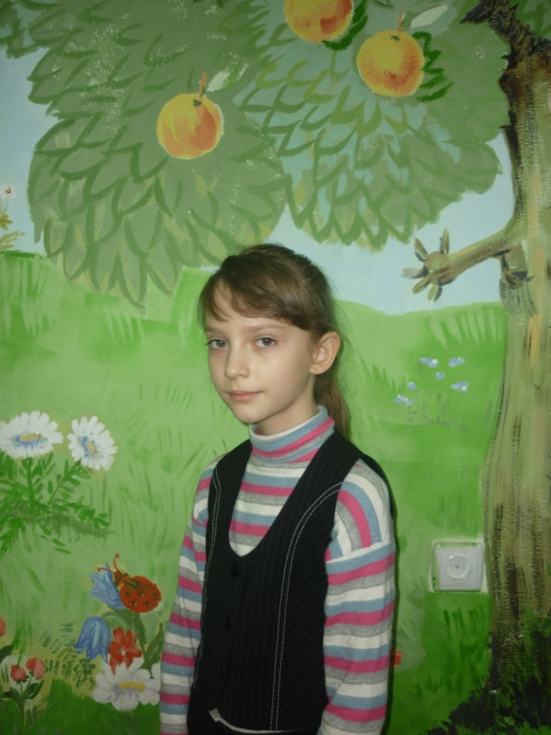

Slide 22
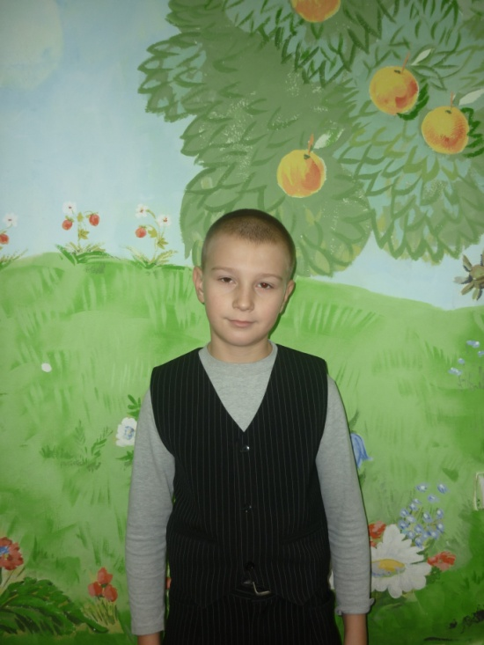
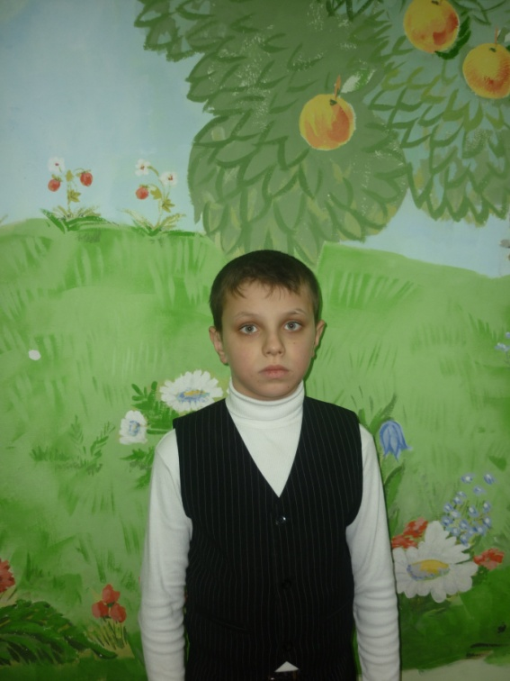
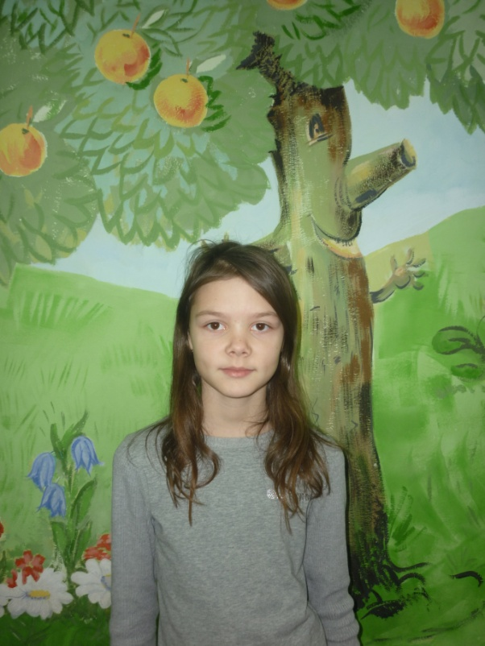
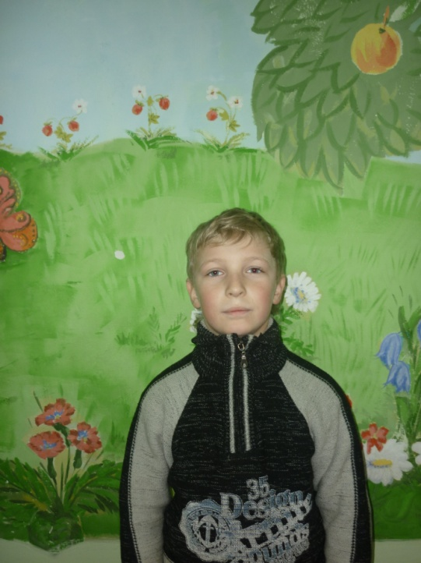

Slide 23
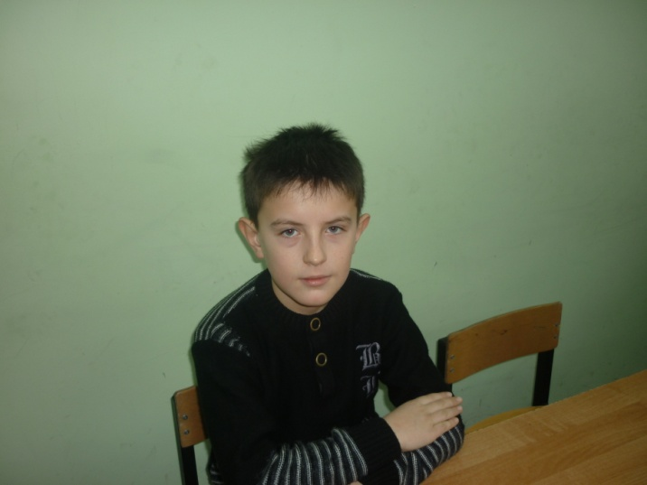
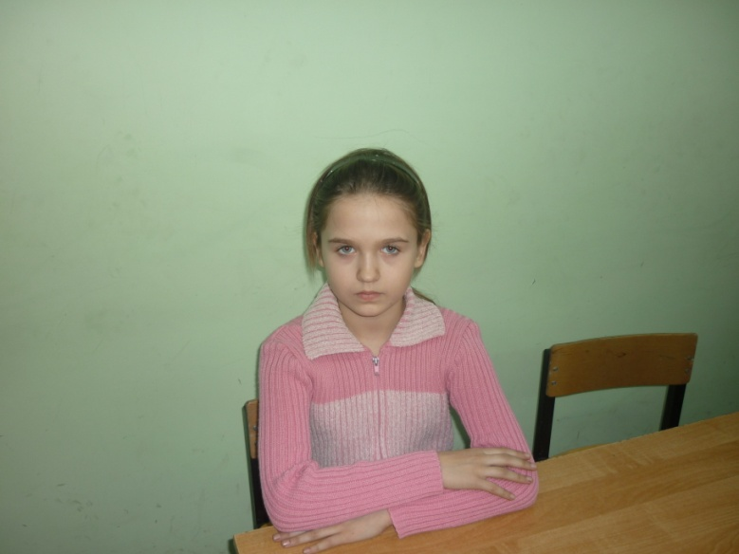
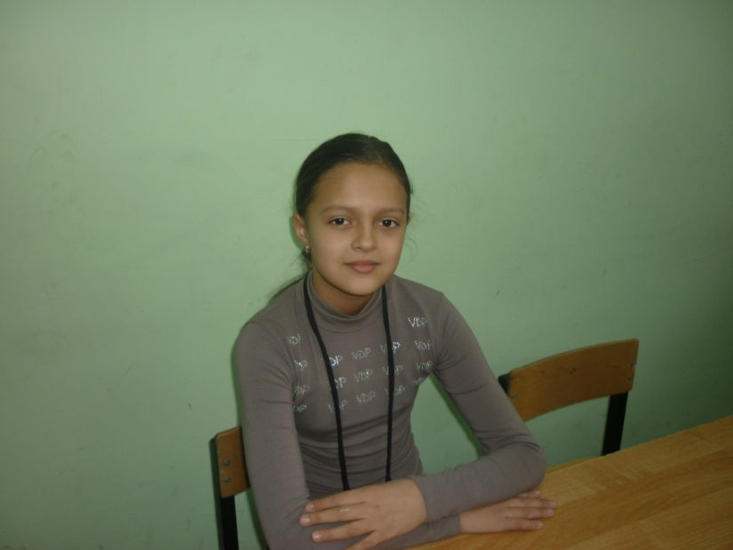
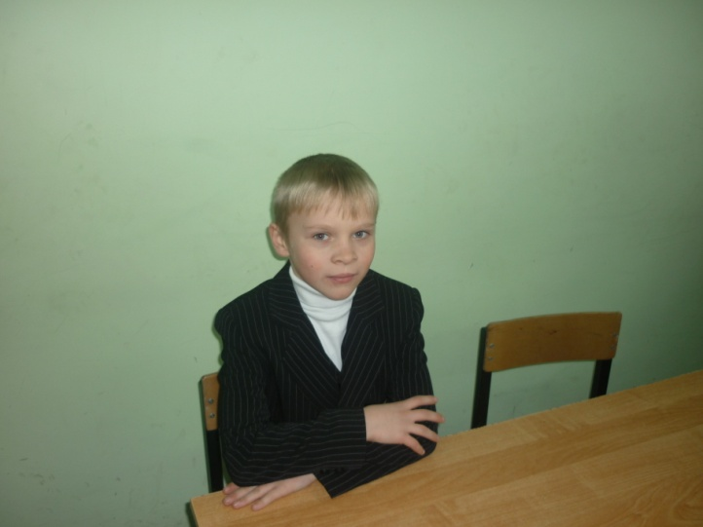
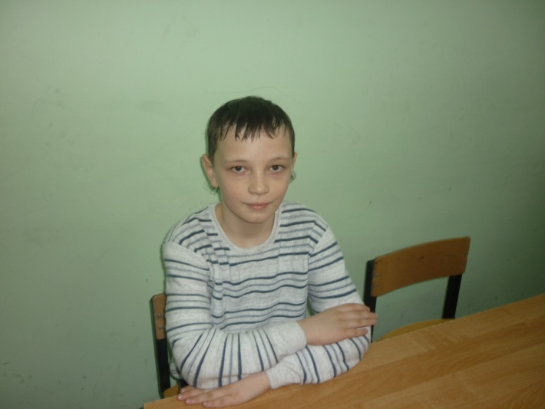

Slide 24
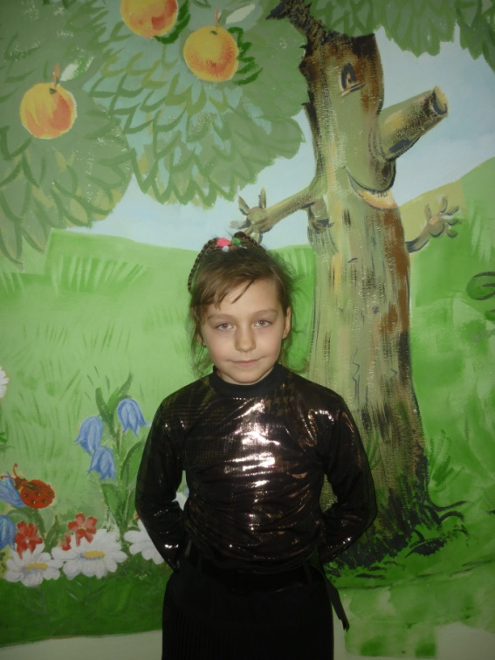
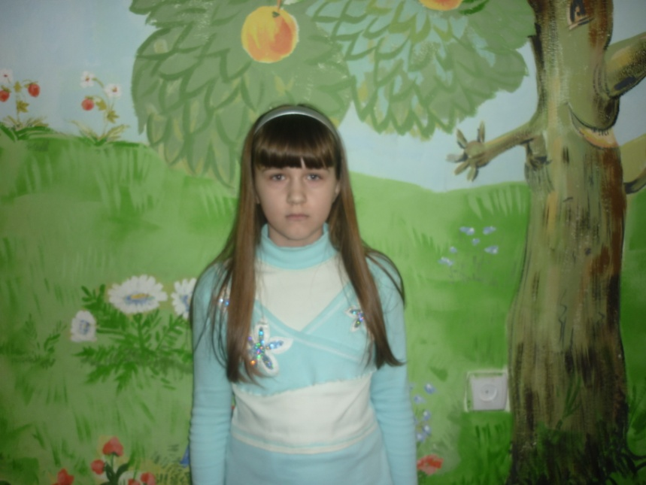
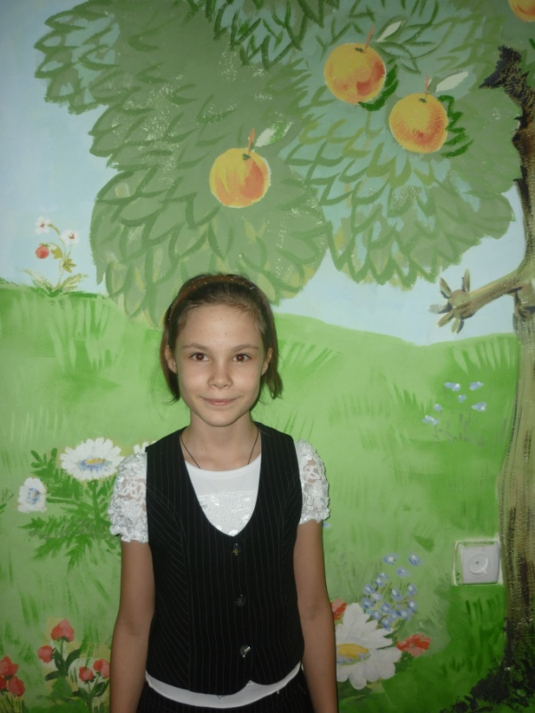
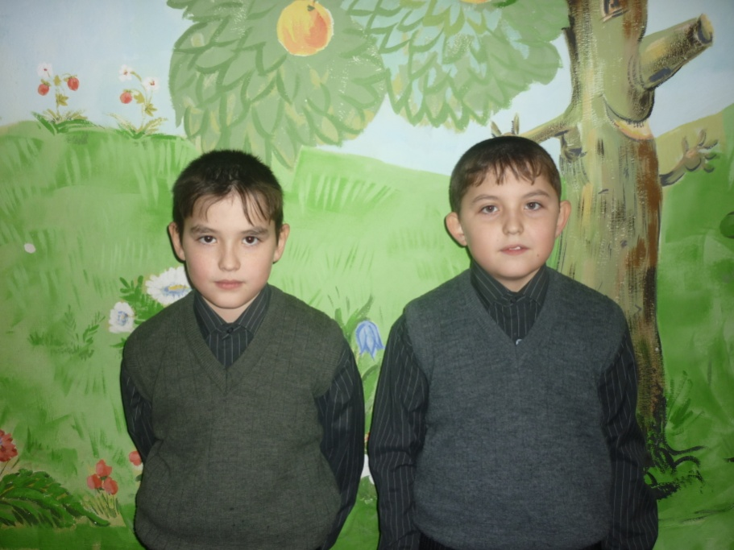

Slide 25
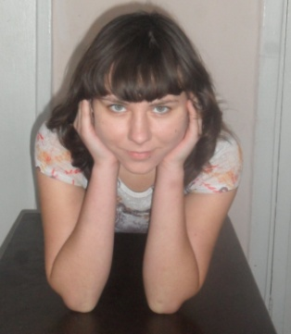
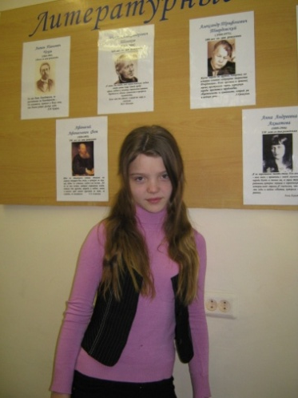
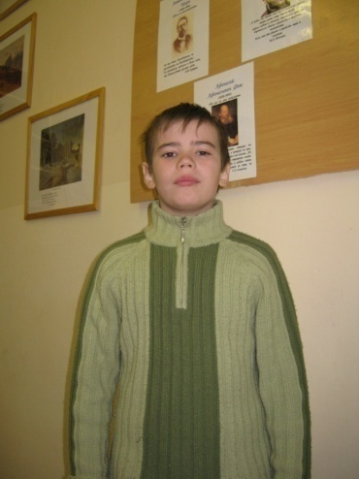
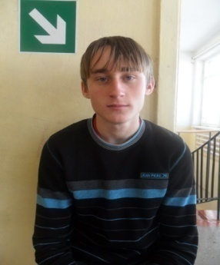

Slide 26
